Slide 1

预算管理与报销系统
使用说明

Slide 2
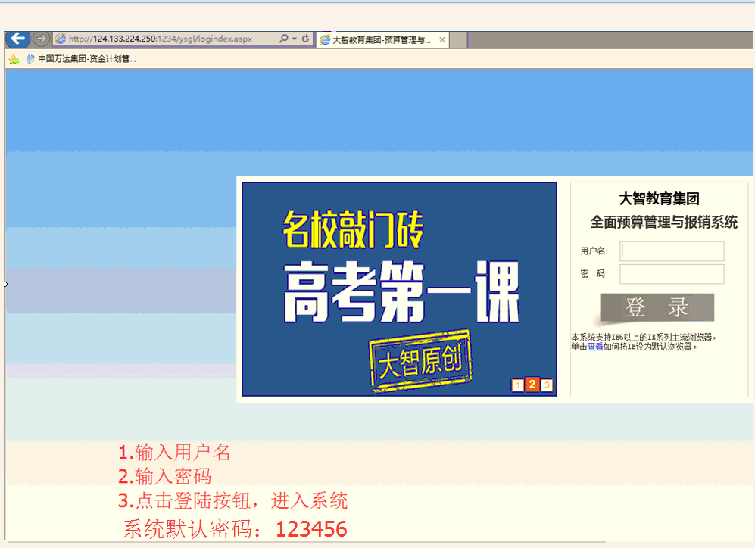
分校费用预算填报

Slide 3

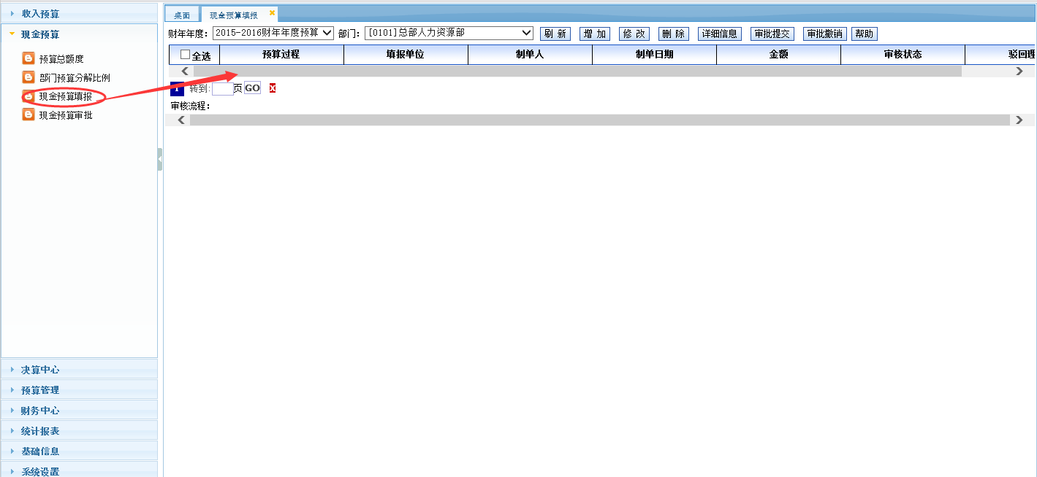
分校费用预算填报
1.从左侧菜单栏中找到 “现金预算填报” 点击进入右侧填报列表
2. 选择财年年度和填报部门。
3.点击新增按钮进入填报界面。

Slide 4
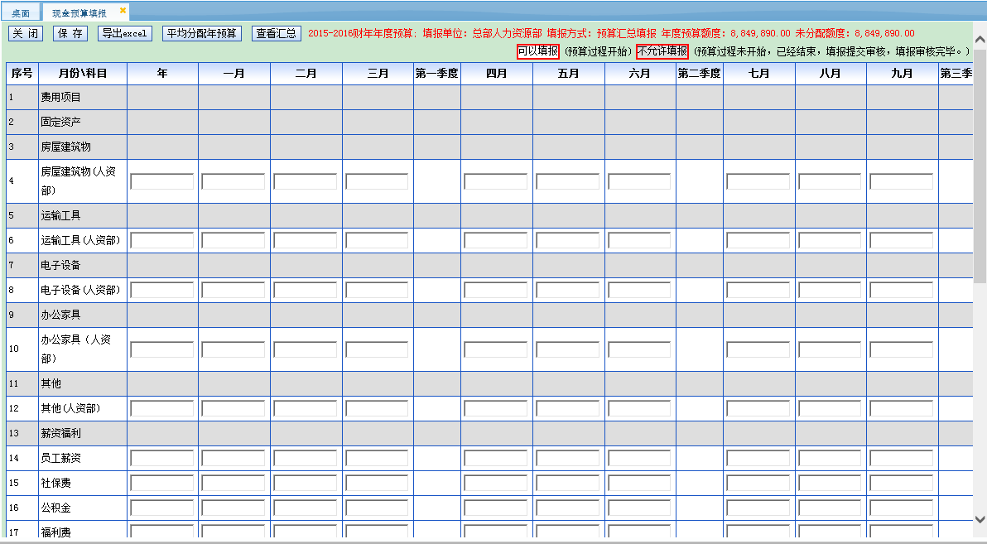
分校费用预算填报
将预算数录入后点击保存按钮

Slide 5
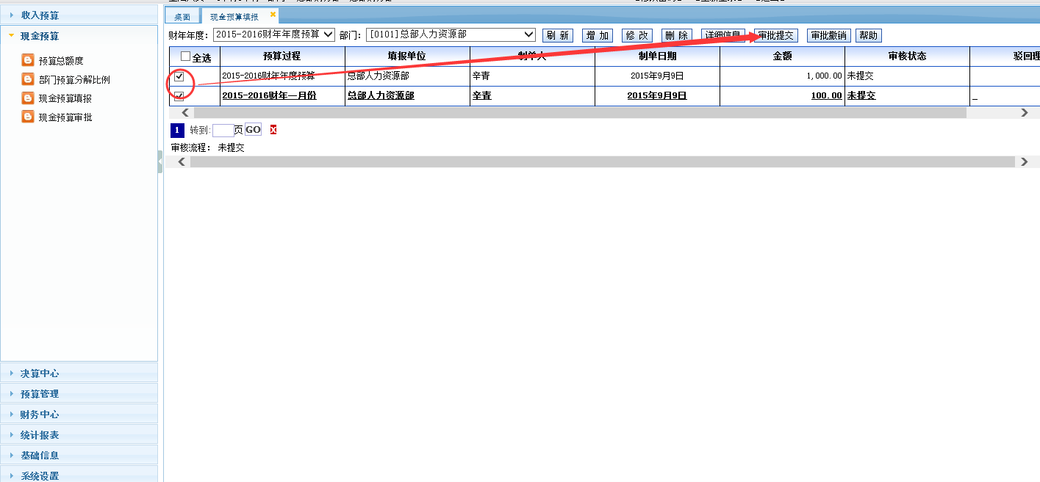
分校费用预算填报
1.勾选列表中需要提交审核数据
2. 点击提交按钮，提交成功

Slide 6
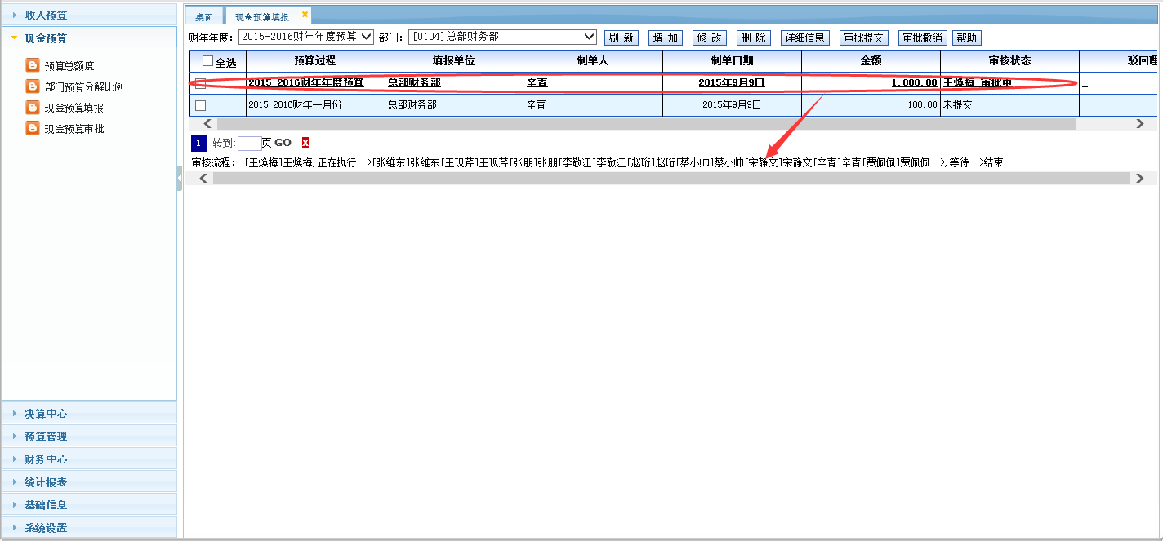
查看完整审批流
1.选择行，字体变粗后 ，在底部会显示审批流程

Slide 7
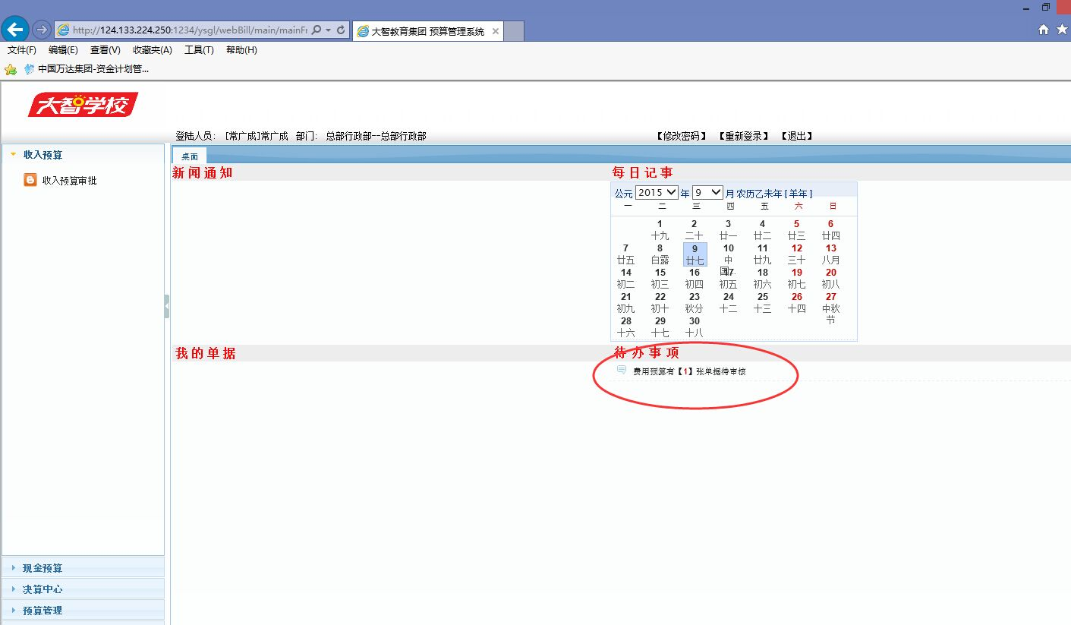
分校费用预算审核
1.审批人登陆后在工作区的“待办事项”中系统中会提示需要审核的单据
2.点击提示信息 进入审核界面

Slide 8
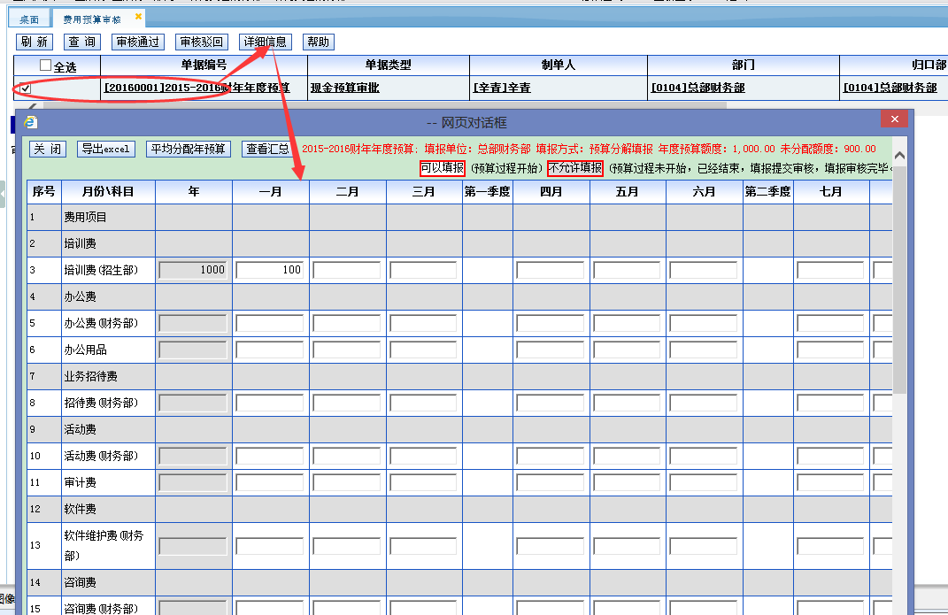
分校费用预算审核
审批人勾选单据点击“详细信息”按钮查看填报详细信息。

Slide 9
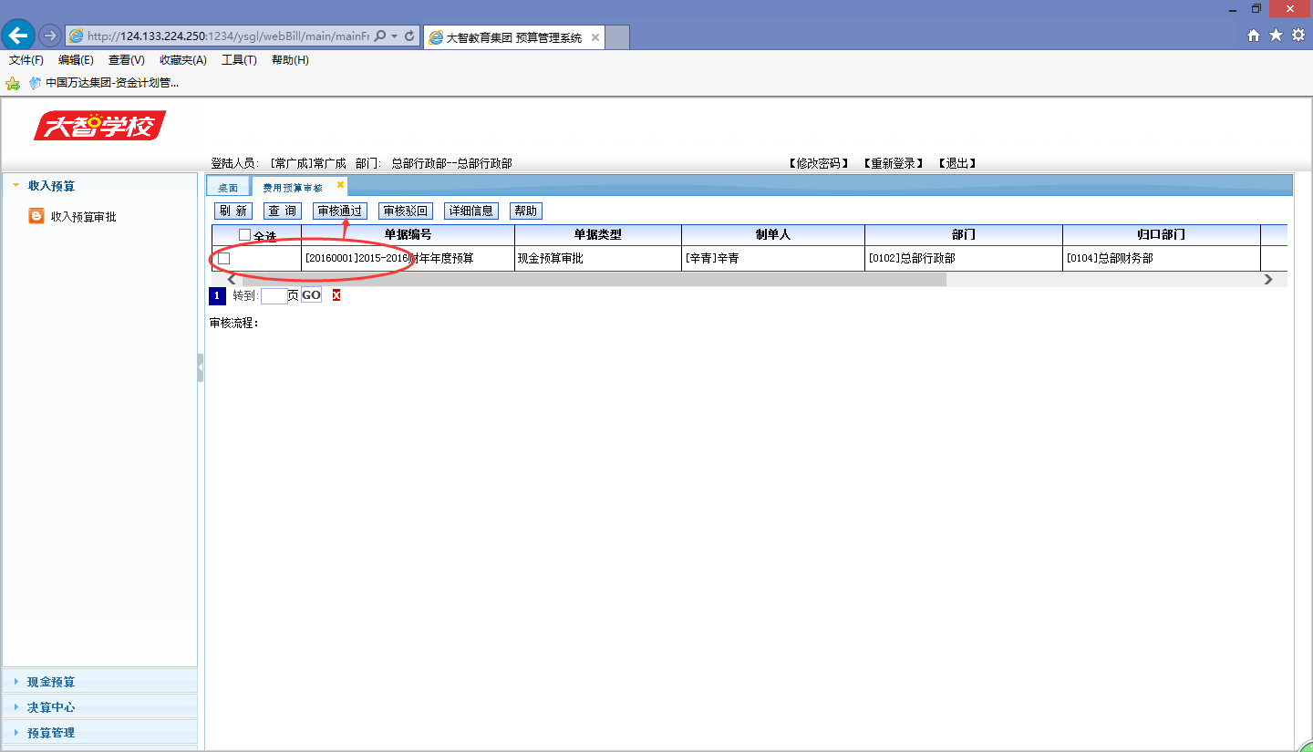
分校费用预算审核
1.如果信息无误勾选审核单据
2.点击“审核通过”按钮，系统提示审核成功

Slide 10
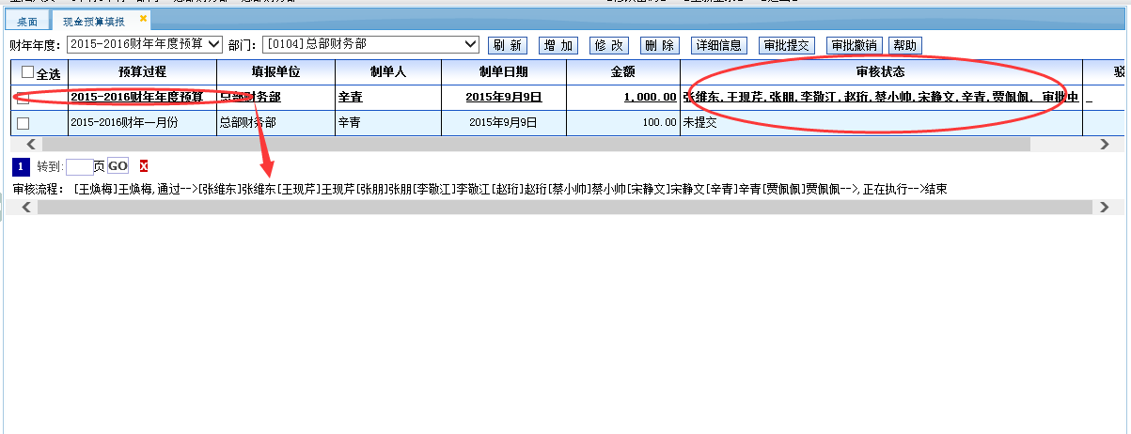
分校费用预算审核
第一位审批人审批通过后，单据自动进入下一位审批人审批环节，直至最后一位审批人审批通过

Slide 11
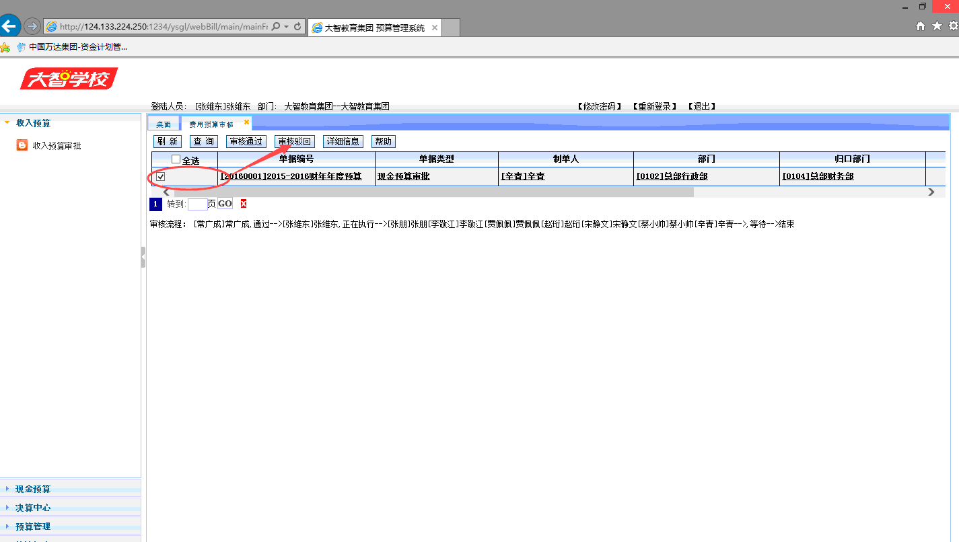
分校费用预算审核
通过信息核对后，如果信息有出入，审核人勾选该单据，点击“审核驳回”，系统提示驳回成功。

Slide 12
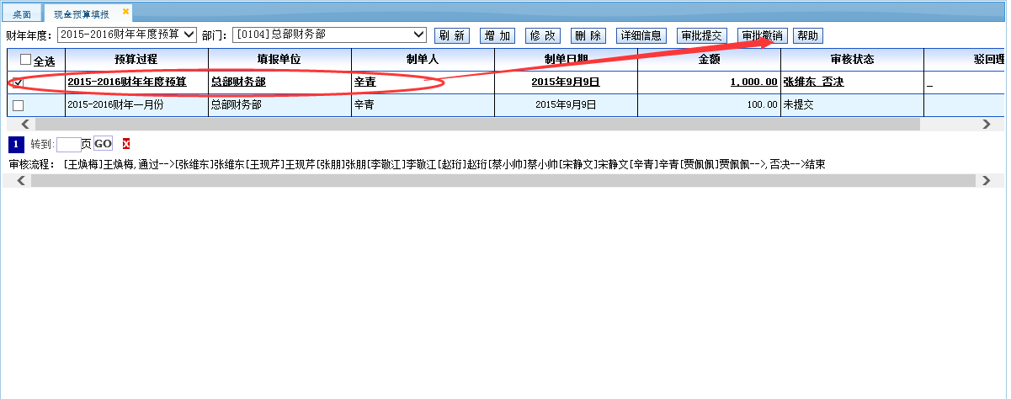
分校费用预算审核
单据驳回后制单人看到的状态为“***否决”。
1.勾选被否决单据点击“审批撤销”，提示撤销成功，单据恢复到“未提交”状态
2制单人可以进行修改 ，然后再进行提交，继续审批操作。

Slide 13


